Slide 1
職涯規劃與選擇
林震 George
2022/01/15

Slide 2


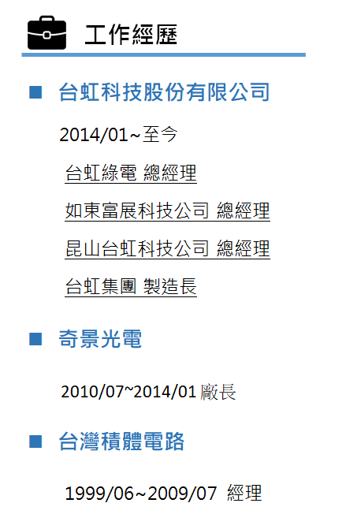
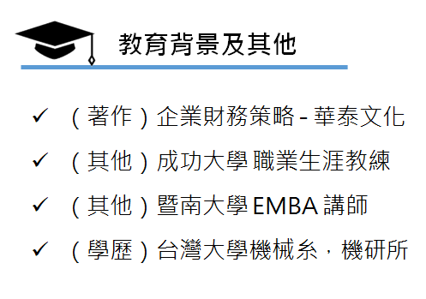

林 震 George
書 音樂 電影
茶 咖啡 紅酒
碗 水電 馬桶

Slide 3
為什麼
要做 職 涯 規 劃 ?

Slide 4
想要「成功」?
得到自己想要的 ?

Slide 5
什麼是自己想要的 ?
如何得到 ?
職涯規劃可以幫你什麼 ?

Slide 6
知彼知己，百戰不殆
不知彼而知己，一勝一負
不知彼、不知己，每戰必殆
多算勝，少算不勝，而況無算乎 ?
- 孫武 -

Slide 7
不止求勝，要「全勝」
我
戀愛
房和車
存款充足
健康的身心
陪伴家人朋友
朝夢想不斷前行

Slide 8
Agenda
知己：我的成功故事/宣言/計劃?
知彼：創業/公司需要什麼人?
佈局：職涯規劃與推演
成真：計劃展開與實現
Q&A

Slide 9
知己

Slide 10
我想講一個故事
______的成功故事
十年後，我想成為 ______
第一個練習：

Slide 11
十年後的今天，我將會有：
工作：升任公司經理級主管
財富：有房有車，存款五佰萬
家庭：結婚五年，孩子 X 2
健康：除了頭髮少一些，體檢無紅字
交友：知交滿天下、兄弟無數人
興趣：青花瓷、紫砂壺，藝術音樂玩家

Slide 12
練習：「成功宣言」
十年内，我 ______ 達到我的階段目標
工作上，我要：
財富上，我要：
家庭上，我要：
健康上，我要：
交友上，我要：
興趣上，我要：

Slide 13
以終為始，定義短期目標
第十年：階段目標達成
第八年：
第六年：
第四年：
第二年：
現在：
利用 XX 的資源
强化我 XX 能力
建立我 XX 团队
儲蓄我 XX 财富
同时，兼顧家庭
健康、交友和興趣

Slide 14
練習
十年後的 林震 Ver. 2022/01/15
工作：
財富：
家庭：
交友：
興趣：
第八年，應達到：
第六年，應達到：
第四年……：
第二年，應達到：
以二年為單位
寫下每階段目標
注意連接和邏輯
SMART
工作：
財富：
家庭：
交友：
興趣：
工作：
財富：
家庭：
交友：
興趣：
工作：
財富：
家庭：
交友：
興趣：

Slide 15
有没有信心??

Slide 16
知彼

Slide 17
第一份工作為何重要? 如何選?
選公司
選工作
選學習
選資源
創業
喜歡做
擅長於
人格特質
現在要
未來要
夢想

Slide 18
進入職場常見問題
產業
地區
公司
部門

Slide 19
進入職場常見問題
大城市 V.S. 小城市
大公司 V.S. 小公司
大部門 V.S. 小部門
好老闆 V.S. 壞老闆
呆多久 V.S. 跳槽

Slide 20
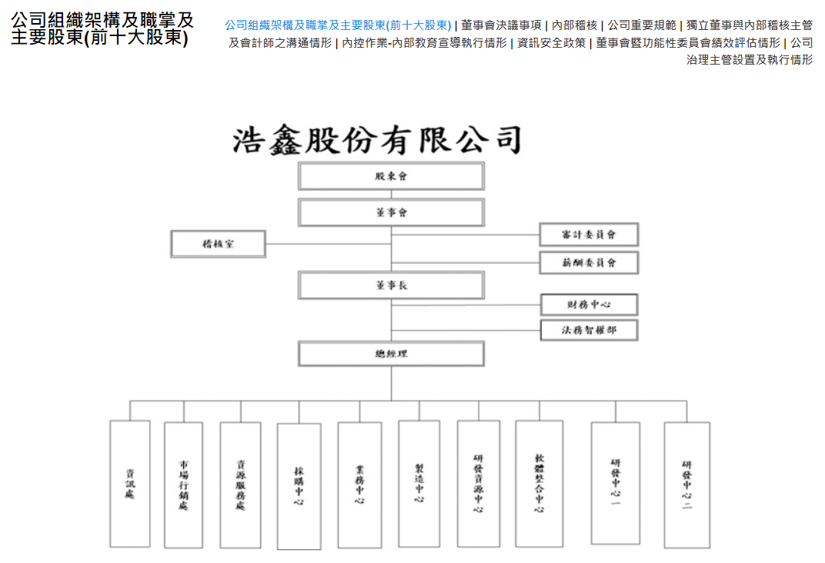
公司網站研究

Slide 21
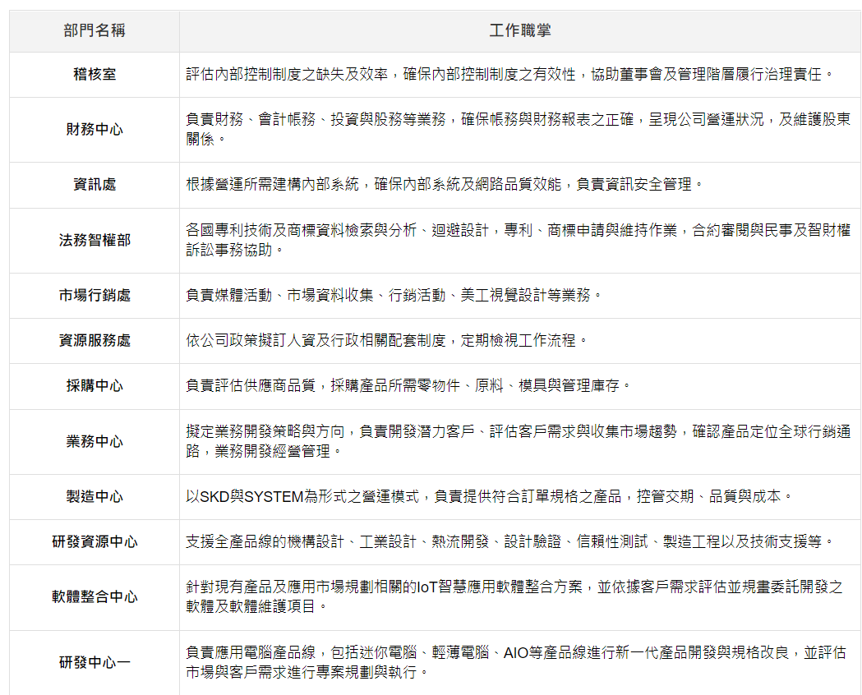
公司財報研究

Slide 22
職業有限制?
公司總經理出自哪部門?
哪個部門擴張快? 升官快?
哪個部門獎金多?
哪個部門適合斜槓?
公司喜歡員工輪調?
公司多需要你的專業?
多感謝你的專業?
公司的發展好?
我的發展好?

Slide 23
不同專業的優勢策略
工具類(語文、管理)
職能類(工工、財務、營銷)
行業類(機械、化工、紡織)
研究類(數學、化學、哲學)
比較優勢：博士牛肉麵、博士香雞排

Slide 24
佈局

Slide 25
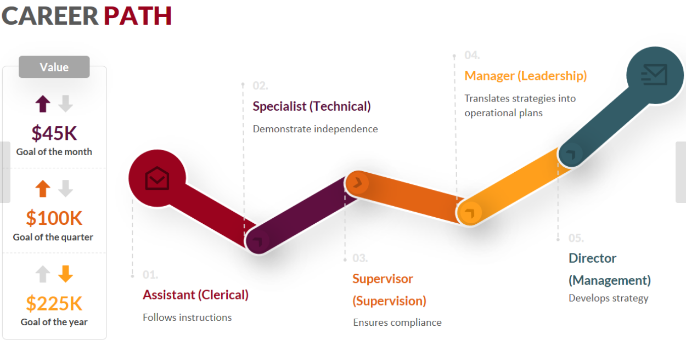

Slide 26
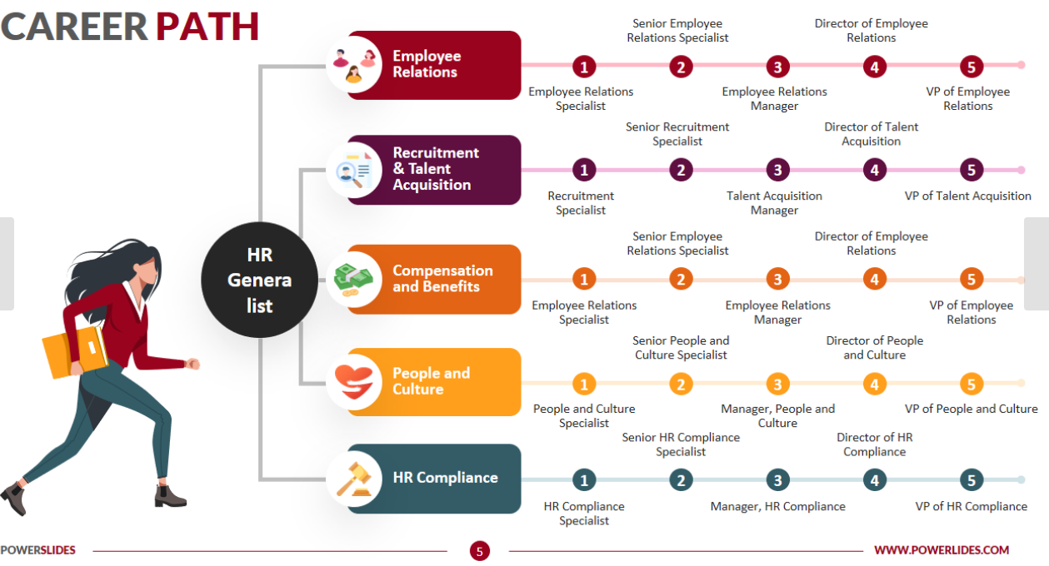

Slide 27
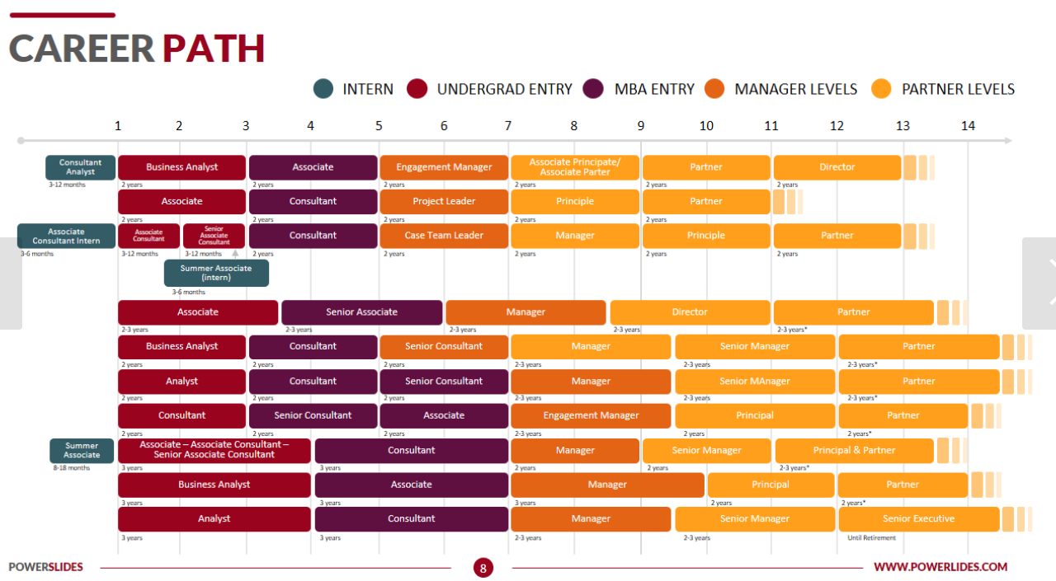

Slide 28
與你的階段目標是否契合?
十年後的 林震 Ver. 2022/01/15
工作：
財富：
家庭：
交友：
興趣：
第八年，應達到：
第六年，應達到：
第四年……：
第二年，應達到：
以二年為單位
寫下每階段目標
注意連接和邏輯
SMART
工作：
財富：
家庭：
交友：
興趣：
工作：
財富：
家庭：
交友：
興趣：
若需要公司間「跳躍」
你應該如何佈局??
工作：
財富：
家庭：
交友：
興趣：

Slide 29
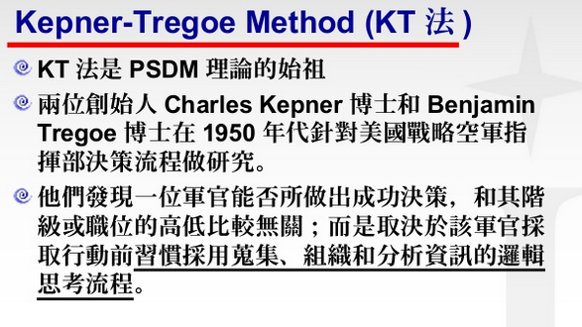
如何做選擇

Slide 30
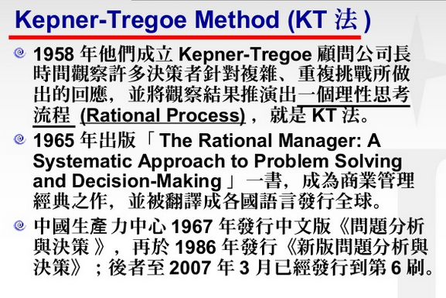
如何做選擇

Slide 31
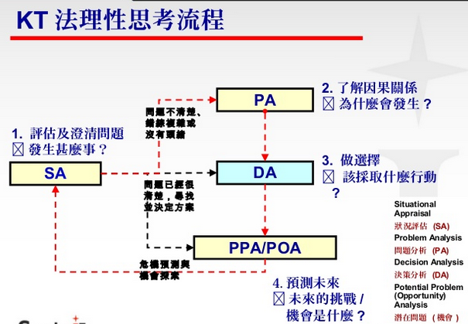
如何做選擇

Slide 32
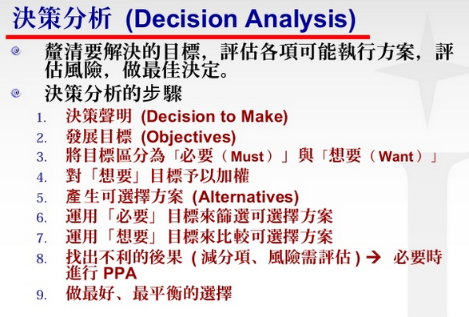
如何做選擇

Slide 33
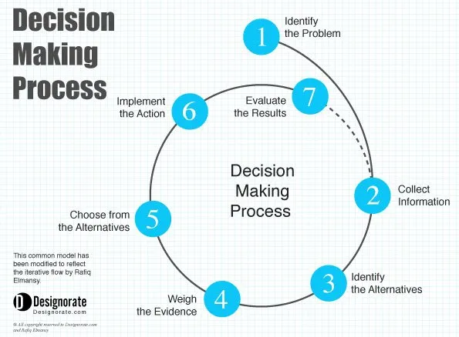
如何做選擇

Slide 34
練習：我最需要學/做的三件事
寫出對二年目標最重要的三件事
  管理概論 / 統計學 / 經濟學 / 財務管理…
  半導體 / 光電通訊 / 高分子化學 / 材料力學
  英文 / 日文 / 西文…
  Python / Java / R / Machine Learning / A.I.
  投資房產 / 買基金 / 操作股票…
  交際應酬 / 品酒 / 音樂欣賞 / 高爾夫球…
檢查對未來重要，且學習週期長的事項

Slide 35
改變，從每天早起開始
星期一：運動、伸展
星期二：看一本自己需要的書
星期三：思考本週得失，lessons learned
星期四：運動、伸展
星期五：晚上跟家人朋友哈啦
星期六：休息放鬆
星期日：看書、學習、思考下周的大小事
安排對你重要的事，不重要的事：斷、捨、離

Slide 36
成真

Slide 37
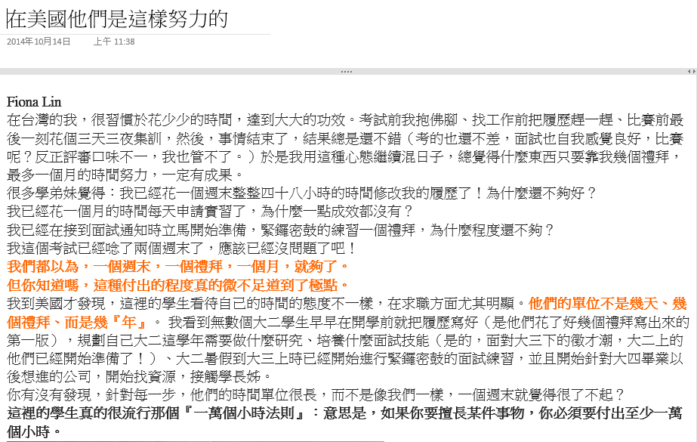

Slide 38

天才是「練」出來的 ?

Slide 39
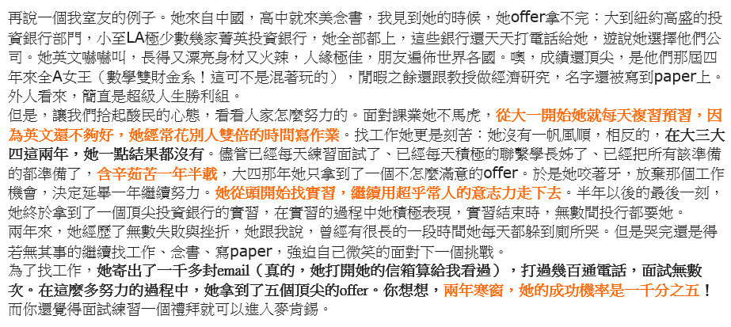

Slide 40
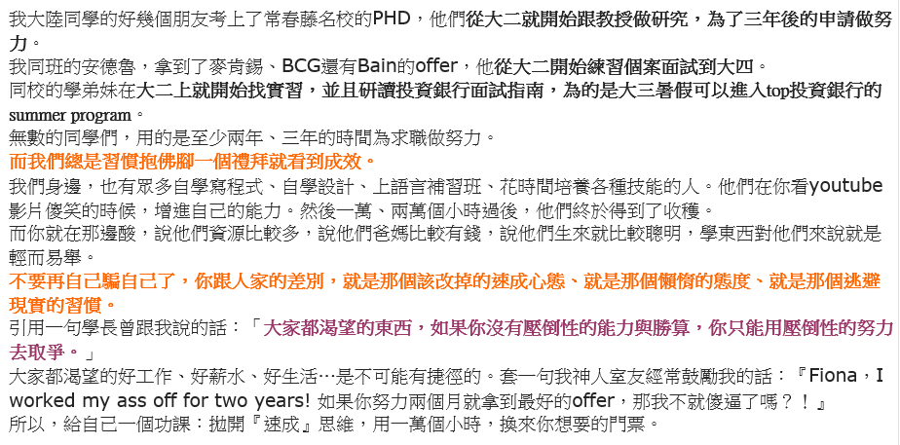

Slide 41



Slide 42
小進步 - 乘以 3652 變為巨大
大困難 - 除以 3652 變為可行
唯自律, 能自由; 既自由, 應自律

Slide 43
問題與討論
Notes:
如果需要更多详细信息或补充幻灯片，请准备附录的幻灯片。 如果演示文稿稍后分发，则附录也非常有用。

Slide 44
分享：人生的轉折點
上帝笑了，因為我說：我有個計劃
大三的那個打工暑假
退伍前準備出國
台積三個月

Slide 45
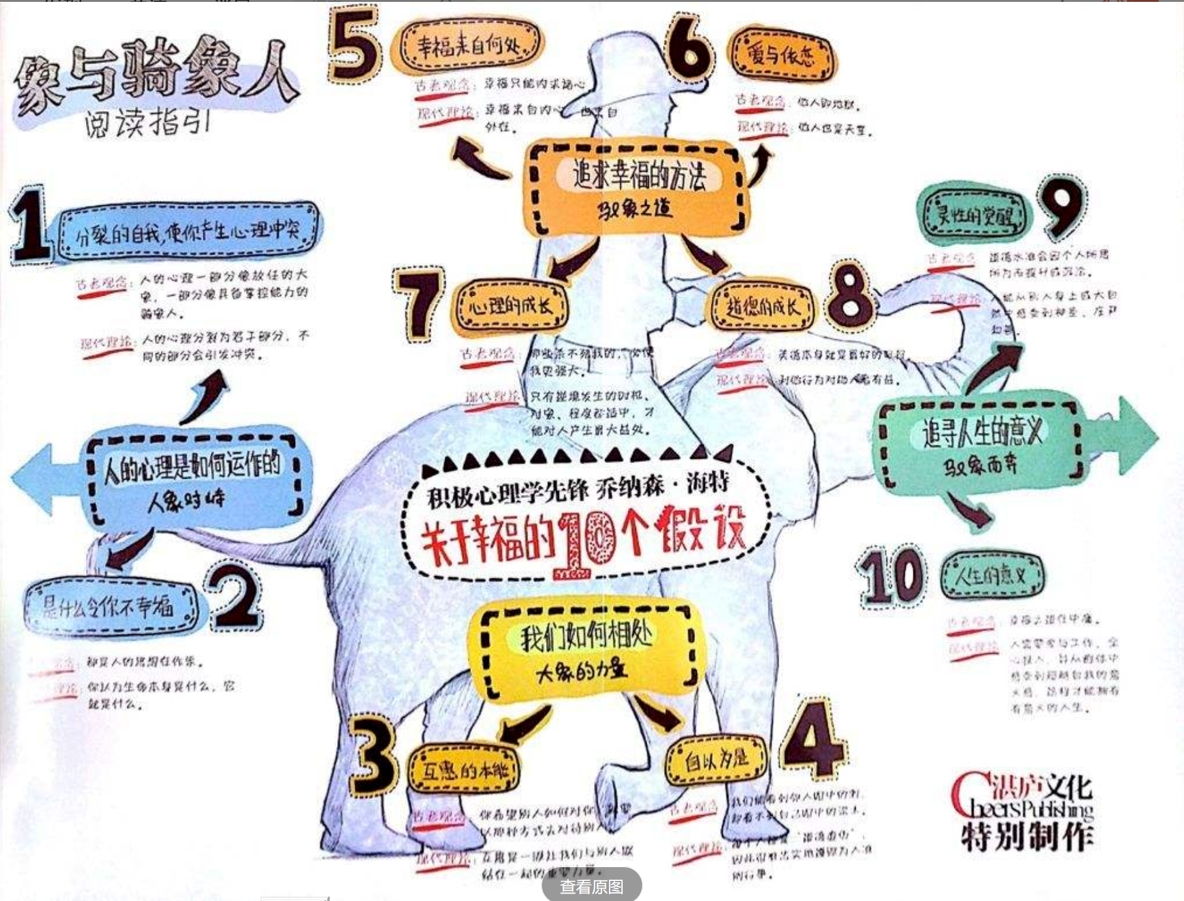

Slide 46
人的思维管理
象(心)
  本能反应情绪和直觉
  自动化处理系统
  我要吃巧克力
  我想呆在舒适区
  我想放空休息
  我担心做错，得负评
  我的世界我最强
骑象人(智)
  人的理性
  控制化处理系统
  我要减肥变帅男
  我要追寻理想
  我要努力练习
  我勇敢尝试知错能改
  我多练习就变强

Slide 47
练习训练自己的象
Yes, we can - 有信心得到幸福
从每天十分钟开始改变
先达标，不追求完美，给自己 buffer
告诉自己，我变强了，我真棒
再一次跟自己说，我做得到，我真棒
让大象不受到诱惑
  不进入超市，不晃零食区…有时不去聚餐
  跟著团队一起运动减肥念书变强
  生活规律一点会更好

Slide 48
